Slide 1


Módulos Reusables
Convertir un Proyecto del DD en un Módulo Reusable (RM)
Pasos
  Crear el Proyecto
  Asignar parámetro(s) de entrada en AppRoot
  Armar el call flow, verificar que compile y probar con el simulador
  Deployar como módulo reusable
  El RM aparecerá automáticamente en el Palette para su uso e invocación desde otros módulos (Proyectos)

Slide 2
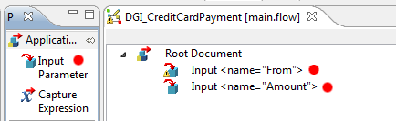
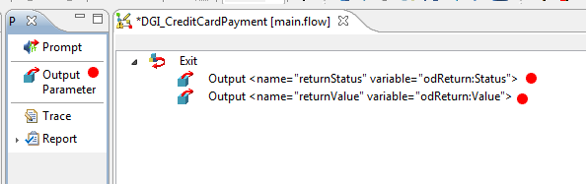
Parametros del Módulo Reusable
Crear los parametros de entrada en AppRoot
Crear los parametros de salida en Exit (Return)

Slide 3
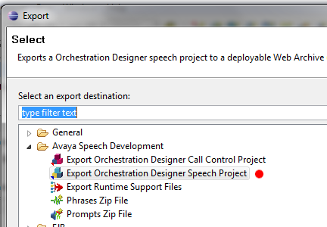
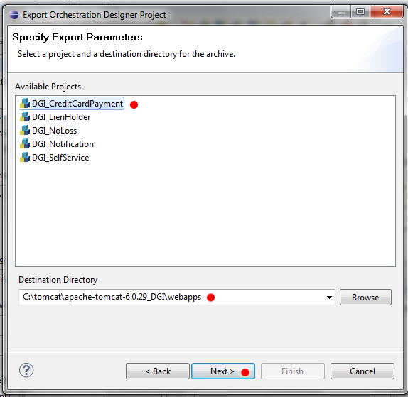
Deployar como Módulo Reusable
Sobre el proyecto, con el boton derecho del mouse ir a “Export” y seguir las siguientes pantallas:

Slide 4
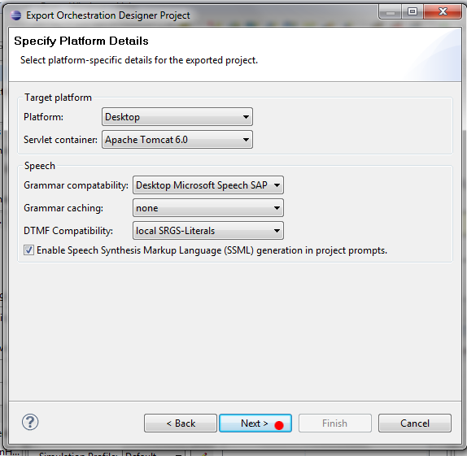
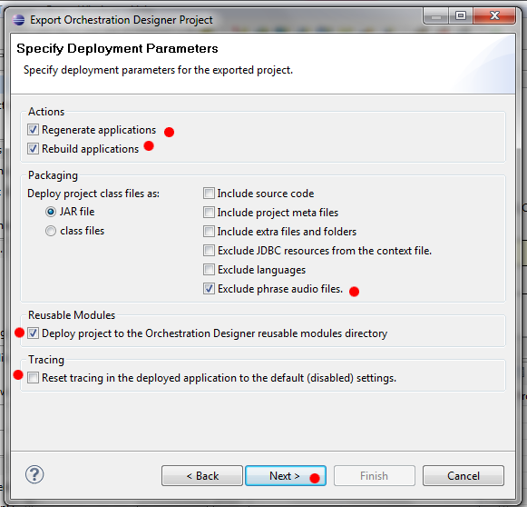
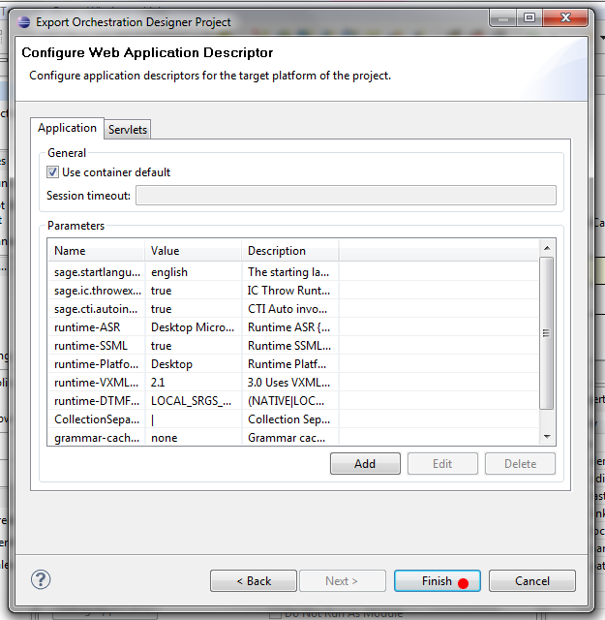
Deployar como Módulo Reusable

Slide 5
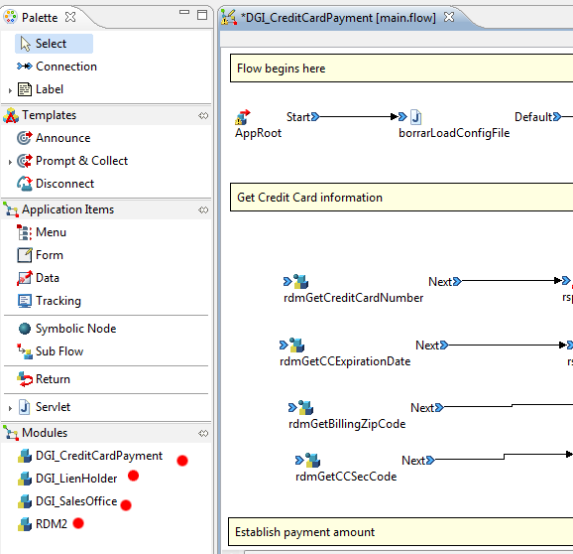
Usar Módulos Reusables
Una vez exportado el modulo aparecera como un nodo adicional en el Palette

